Slide 1
AnomalyAgent
Agentic Industrial Anomaly Synthesis via
Tool-Augmented Reinforcement Learning
arXiv:2604.07900 · 汇报人：何聚敛 · 2026-09-08

Slide 2
为什么需要异常合成？
存在的问题
现有思路
现实数据分布
工业异常合成（Industrial Anomaly Synthesis）
正常样本
人为合成裂纹、孔洞、破损等缺陷，再用这些合成数据训练异常检测或异常分割模型
正样本多/易采集
异常样本
缺陷极少+种类多样+难采集
导致训练数据不足
Su et al., arXiv:2604.07900 (2026)
02

Slide 3
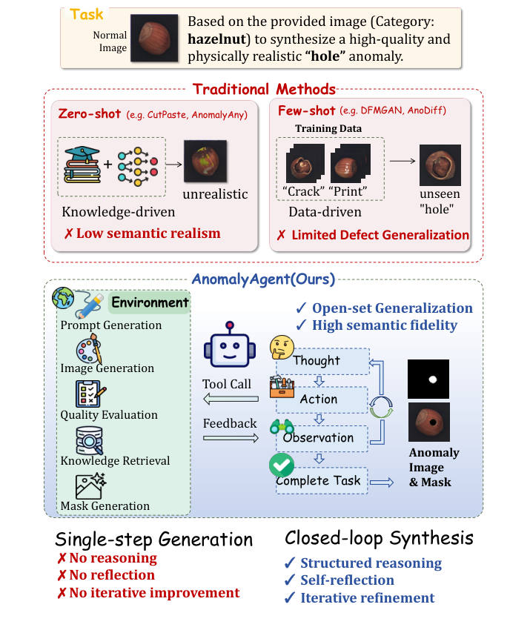
现有方法以及局限
PAPER FIG.1
少样本异常生成
通过GAN、Diffusion等生成模型学习缺陷分布
更贴近真实缺陷分布，但受训练异常类型限制。
Few-shot
零样本异常生成
进行裁剪、粘贴、扰动,利用预训练生成模型来生成异常
更容易开放集泛化，但语义真实性往往不足。
Zero-shot
Common issue
Single-step / Open-loop generation
生成错了以后，没有reasoning、reflection，也没有iterative refinement。
关键转变：把 anomaly synthesis 重定义为 sequential decision making
Paper screenshot: Fig.1 (p.1) · Su et al., arXiv:2604.07900
03

Slide 4
Core Idea — 从 Open-loop 到 Closed-loop
Generation becomes an iterative optimization process.
Perception
Reflection
Action
允许第一次失败，关键是让系统知道“哪里错了、怎么改”。
Normal
Image
Prompt
Generation
Image
Generation
Quality
Evaluation
Good?
YES
Mask
Generation
Output
Image +
Mask
NO
Refine
Prompt
Knowledge
Retrieval
YES
Need
KR?
Self-
Reflection
(optional)
NO
Closed-loop optimization
Su et al., arXiv:2604.07900
04

Slide 5
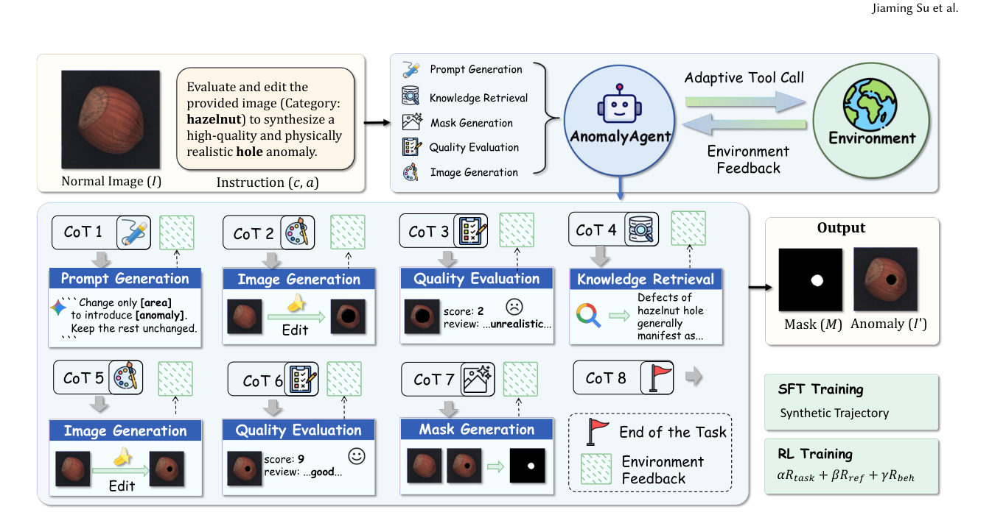
AnomalyAgent Architecture
PAPER FIG.2
Paper screenshot: Fig.2 (p.2) · implementation from §4.1
05

Slide 6
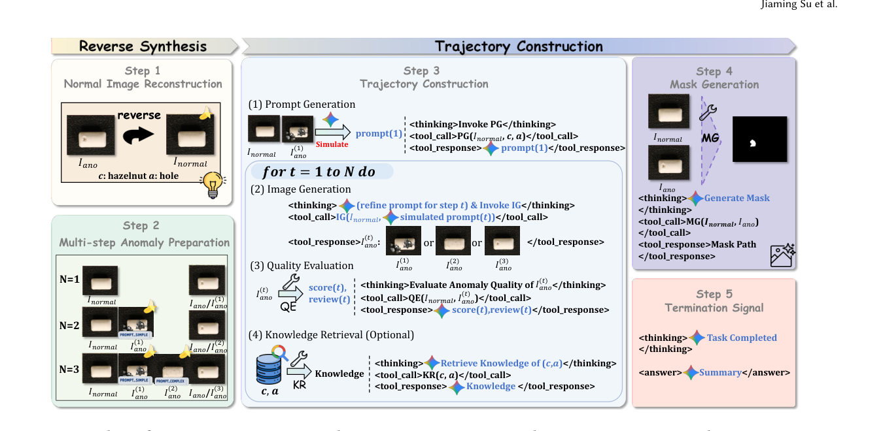
关键创新 — Trajectory Construction
用真实异常反向构造多轮 Agent trajectory，无需人工逐步标注。
PAPER FIG.3
核心：Reverse synthesis 得到 I_normal；最终 target 仍是真实 anomaly image。
Paper screenshot: Fig.3 (p.4) · §3.2
06

Slide 7
Three Trajectory Types + SFT
SFT learns format and basic tool-use patterns; RL learns decision quality.
SFT
Single
一次生成即通过
Dual
一次失败后修正
Triple
多轮困难样本
PG
IG
QE
MG
PG
IG
QE
KR?
MG
PG
IG
QE
KR
IG
IG
QE
QE
IG
QE
MG
Trajectory taxonomy & Eq.(1) · §3.2
07

Slide 8
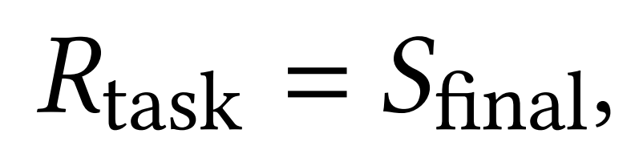
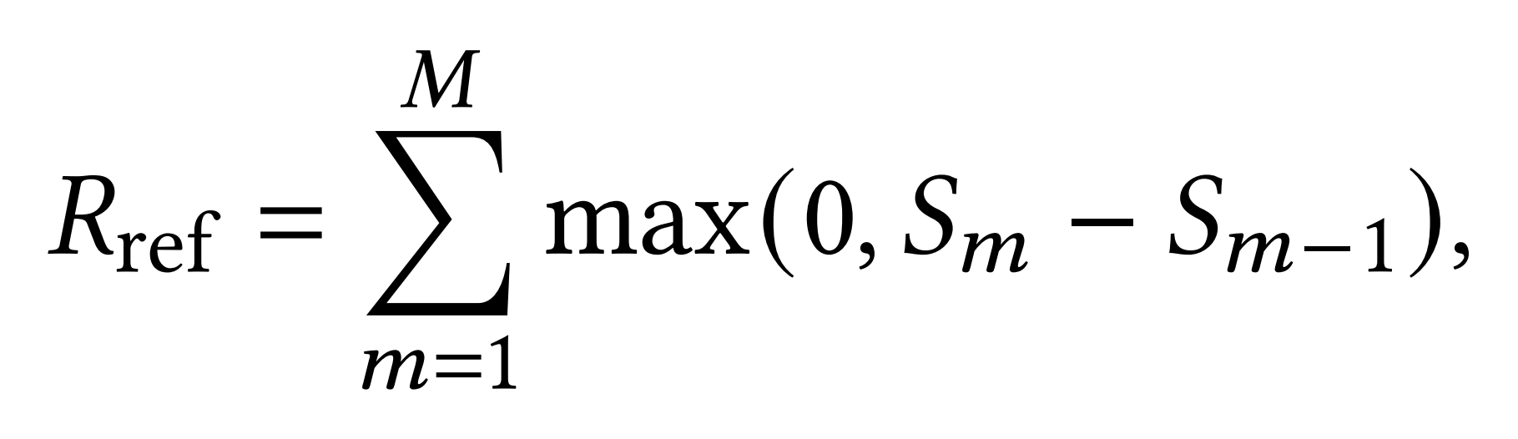
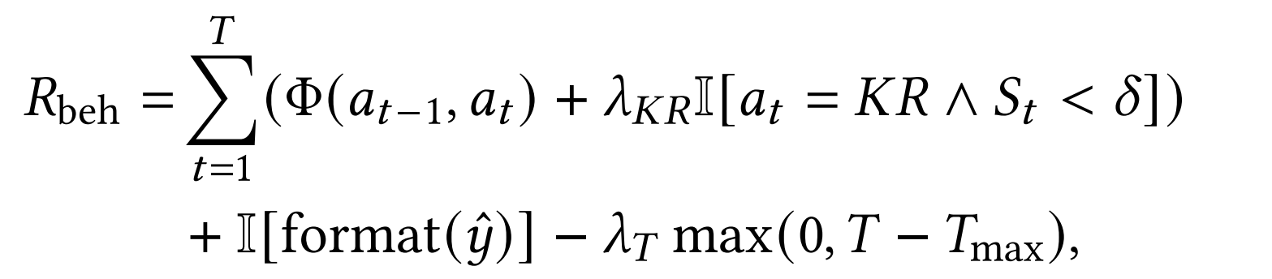
Reward Design —— 从结果、改进和行为三个维度优化 Agent
核心目标：不仅奖励“生成得好”，还奖励“每一步真的变好”和“工具调用合理”。
REWARD
01
Task Reward
02
Reflection Reward
03
Behavior Reward
Is it authentic?
Can it improve?
Is it well executed?
工具顺序、格式、效率是否符合预期
是否正确执行 Agent workflow
✓ tool transition validity
✓ format correctness
✓ efficient trajectory length
✓ reasonable KR usage
最终图是否真实 / 缺陷位置是否合理
每次 refinement 是否真的让质量变好
R = αR_task + βR_ref + γR_beh
Reward design · Eq.(3–6), §3.3
10

Slide 9
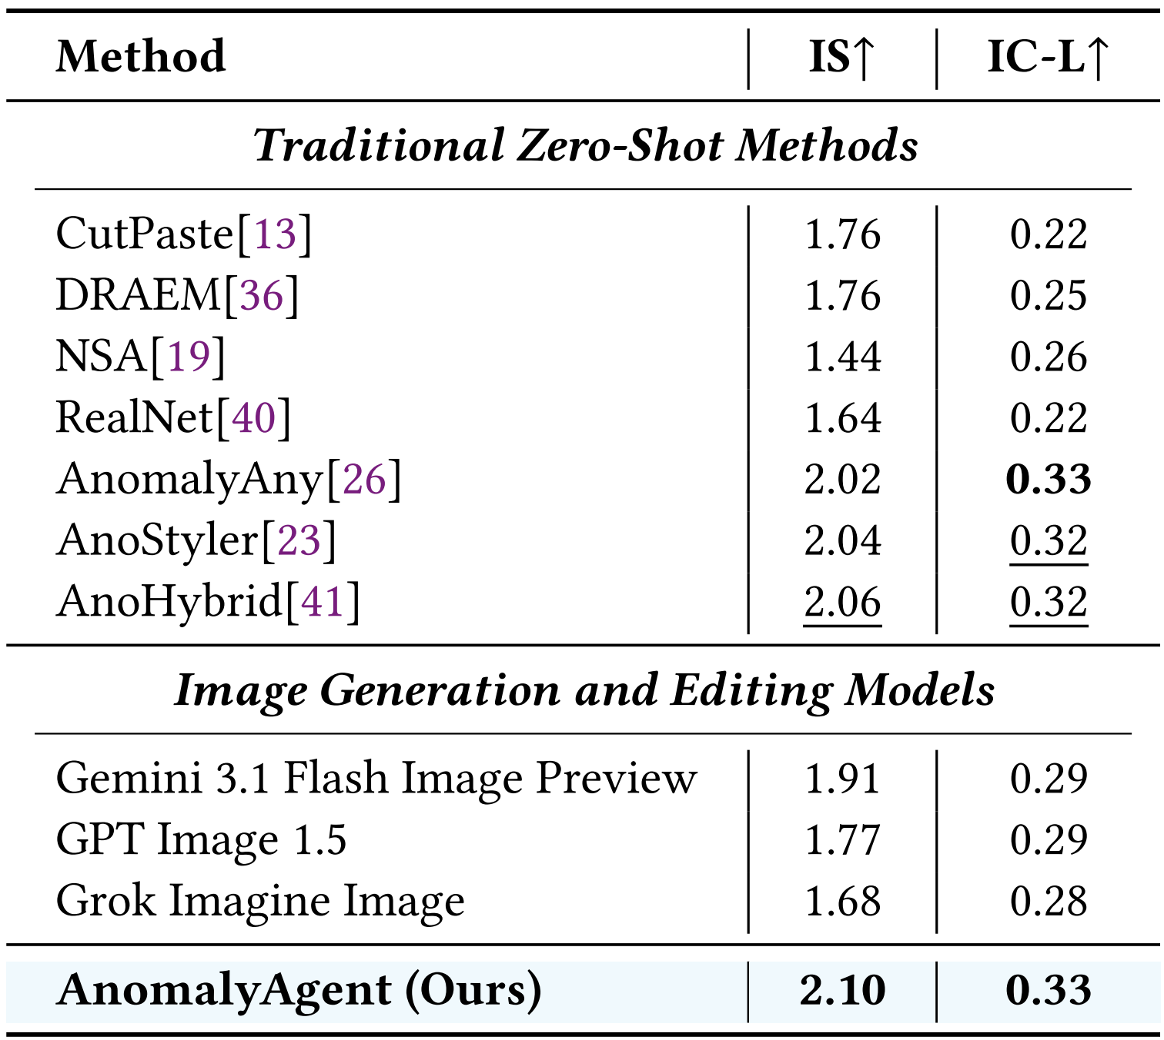
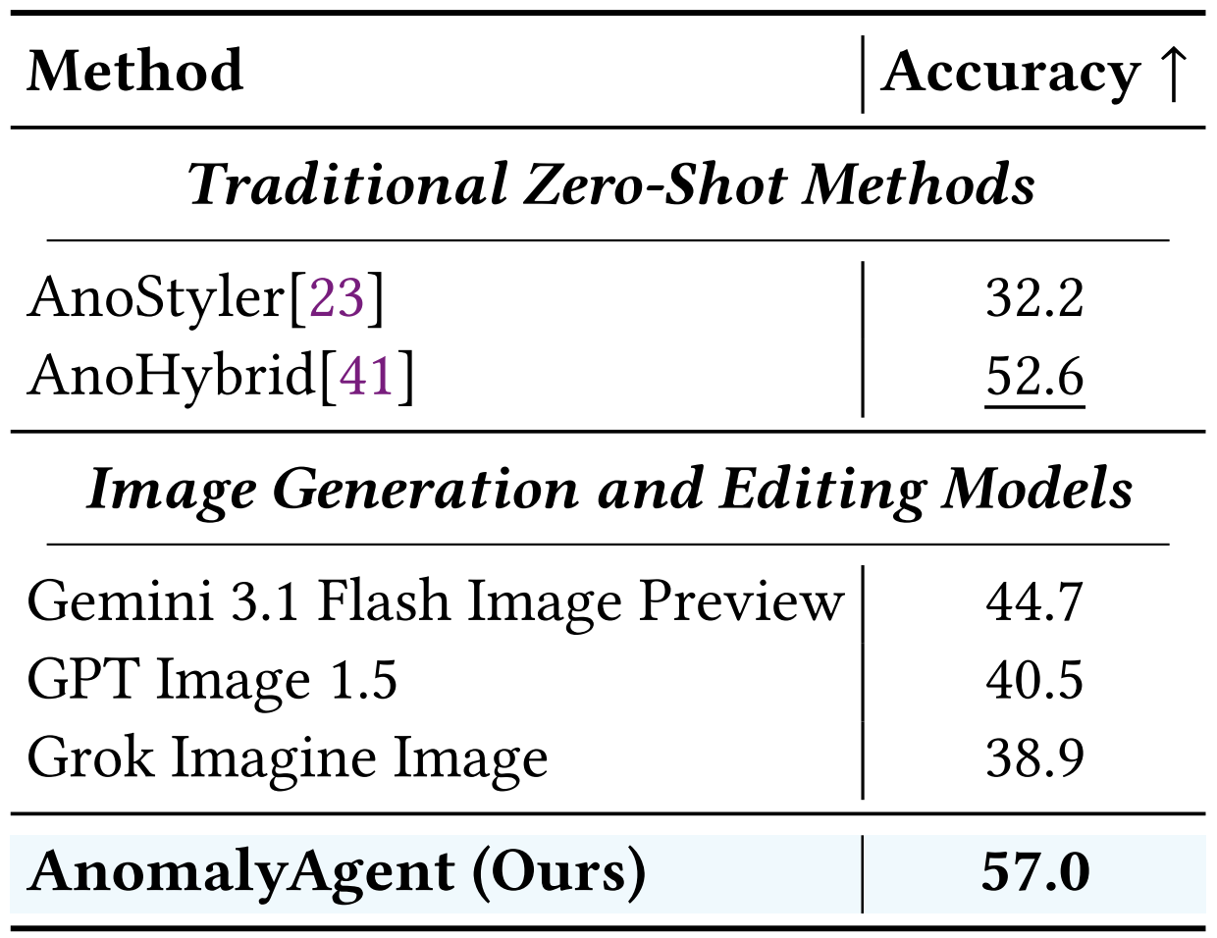
Main Results
RESULTS
Main results · abstract / experiment tables
11

Slide 10
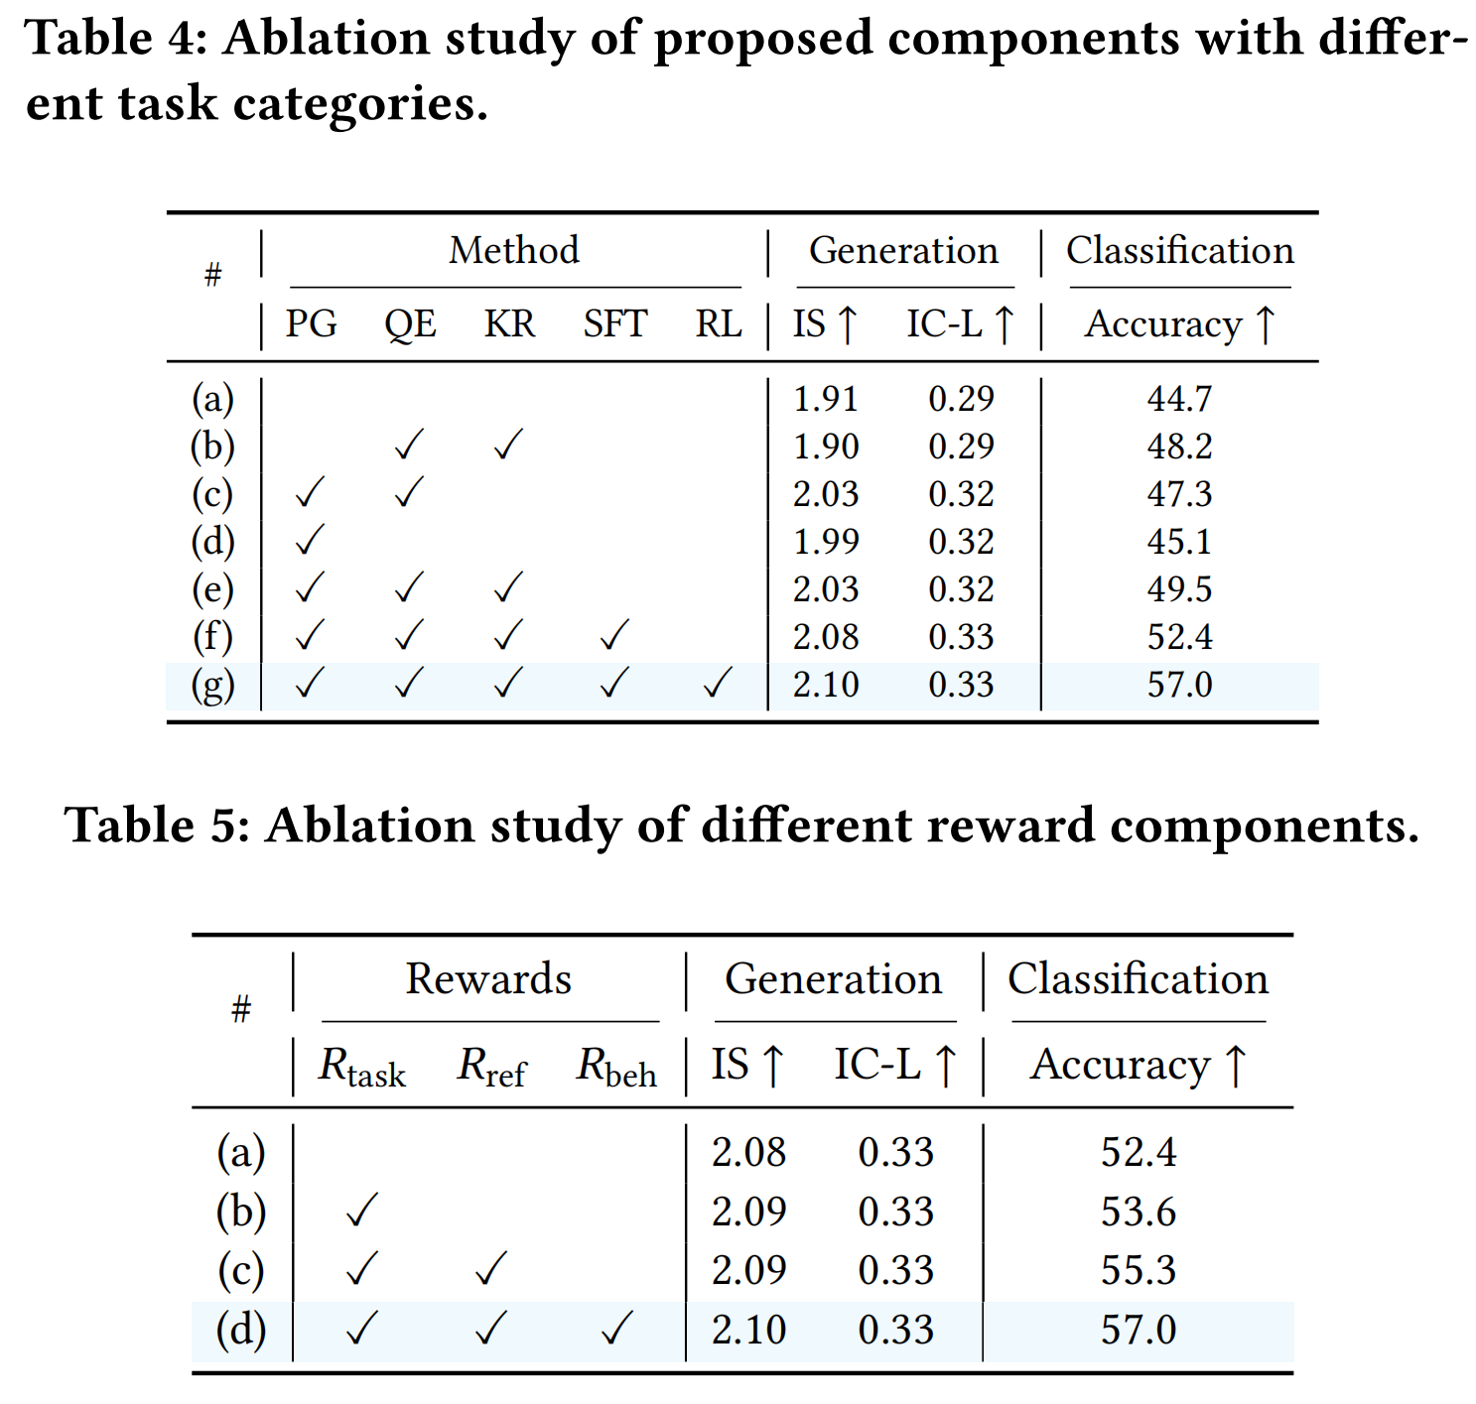
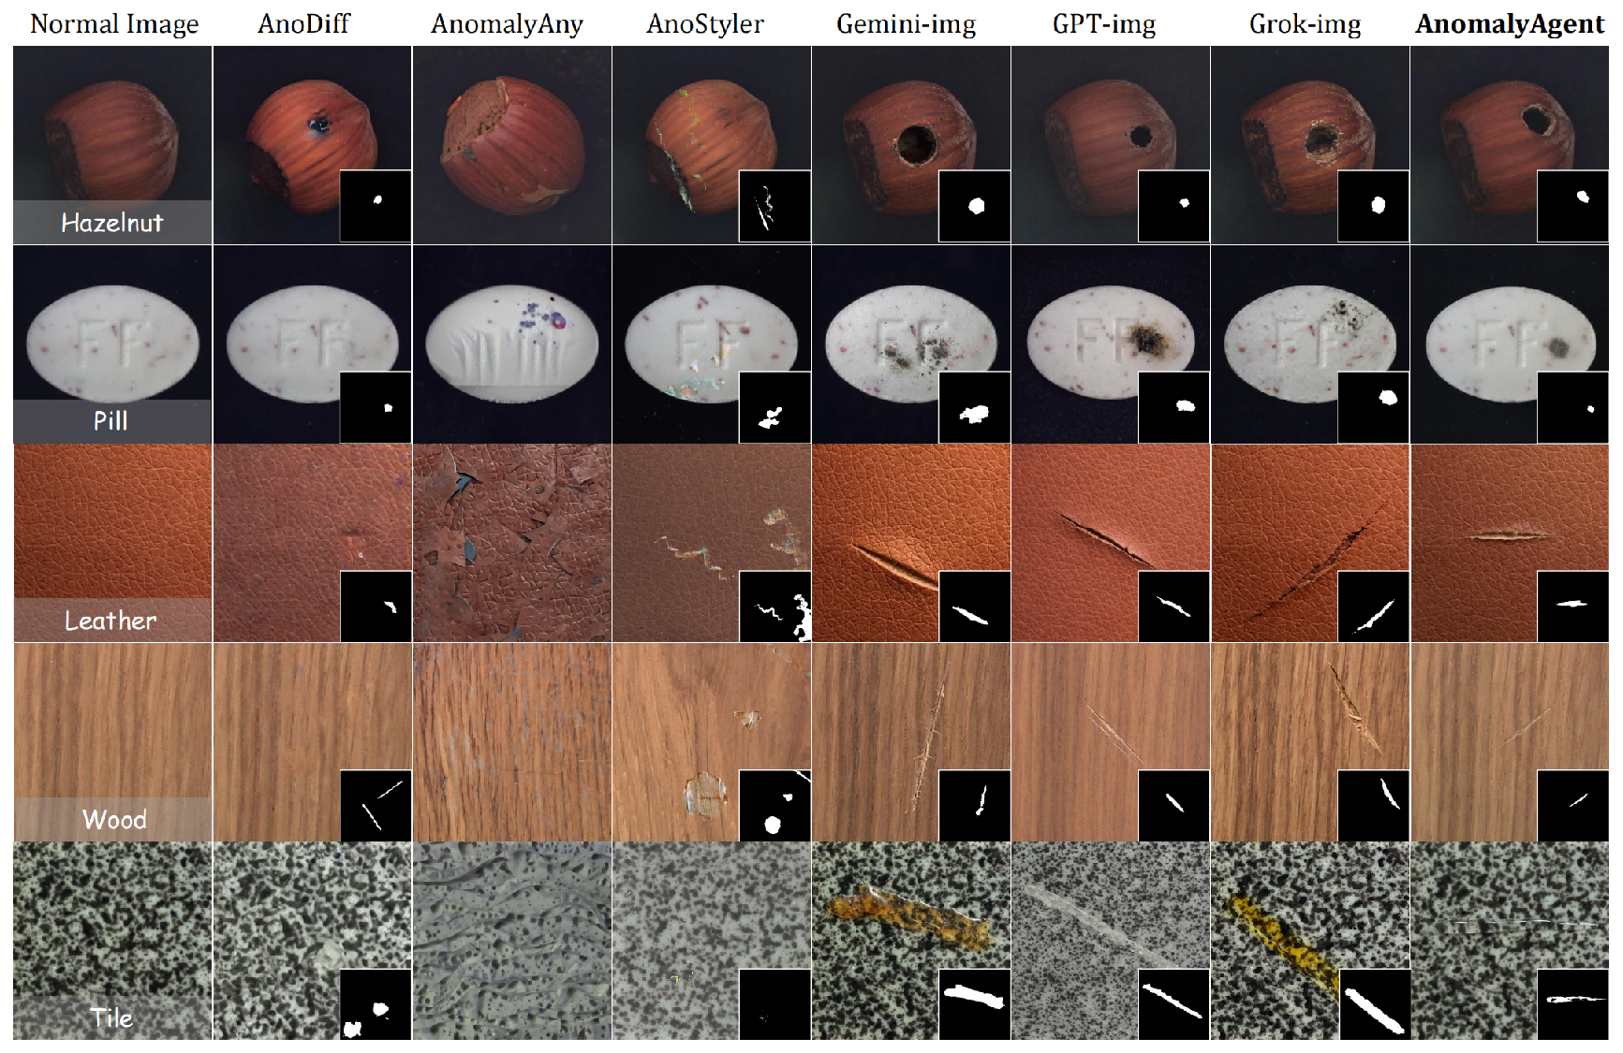
Visualization + Ablation
PAPER RESULTS
Fig.5 · qualitative synthesis comparison
Paper screenshots: Fig.5 + Table 4/5 (p.8)
12

Slide 11
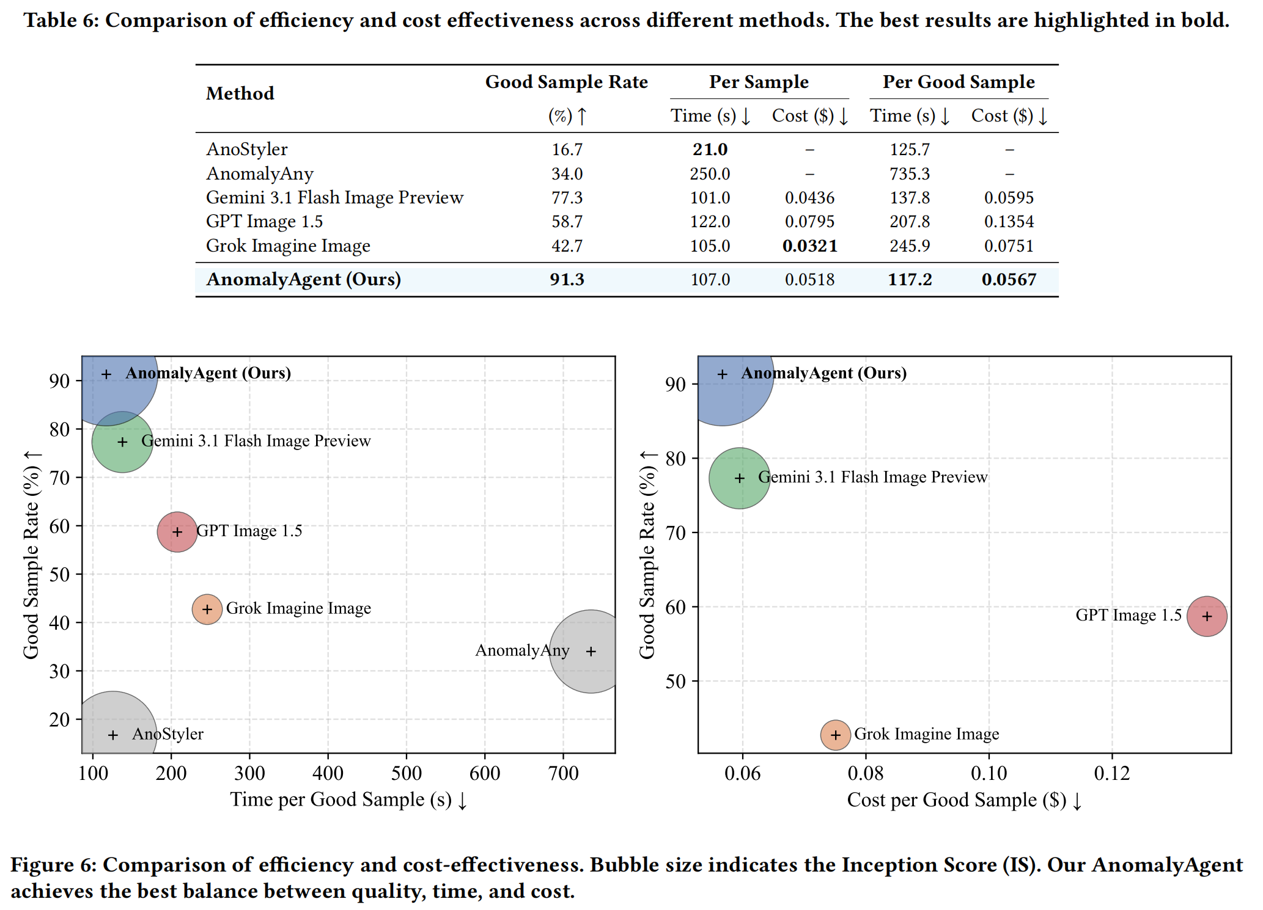
Efficiency / Cost
直接使用 Supplement Fig.6：比较 time / cost / quality trade-off。
PAPER FIG.6
Paper screenshot: Supplement Fig.6 / Table 6 (p.11)
13

Slide 12
Critical Discussion & My Takeaways
这篇工作最值得延伸的，不只是更强生成器，而是更可验证、更经济、更自治的闭环。
01
Zero-shot definition
训练 trajectory 使用 VisA 真实异常，更准确地说是 cross-dataset / unseen-anomaly generalization。
02
Proprietary tool dependency
Gemini + Google Search 带来可复现性、隐私与部署成本问题。
03
“Verifiable” reward?
核心视觉质量仍依赖 LLM-as-a-Judge，主观性与偏差值得验证。
04
Adaptive routing is constrained
PG-first / QE-after-IG / KR-after-low-score 等行为被 prompt + behavior reward 强塑形。
Possible directions
Cost-aware tool routing
Uncertainty-driven KR
Multi-critic / verifiable reward
Hard-negative synthesis
Key takeaway: AnomalyAgent turns anomaly generation from a one-shot process into an iterative optimization loop.
Su et al., arXiv:2604.07900
14

Slide 13
DISCUSSION
14
局限性与我的研究启发
Limitations
Possible directions
Zero-shot 边界
Cost-aware routing
训练轨迹仍来自 VisA 的真实异常。
根据难度动态跳过高成本工具。
闭源依赖
Uncertainty-driven KR
Gemini + Search 影响复现与隐私。
只在“真的不确定”时检索知识。
Reward 主观性
Verifiable reward
视觉质量核心仍依赖 LLM-as-a-Judge。
引入几何、物理或多 Critic 约束。
Takeaway: 生成模型只是“执行器”；真正的增益来自 Evaluator–Reflection–Tool Loop。
Source: Su et al., arXiv:2604.07900 (2026)

